Slide 1

한방愛
SaaS를 통한 한방지원시스템
김헌성
김준성
허경영

Slide 2
목차
개발배경
개선목표
데모
개발과정
효과 및 의의
차별점
마케팅전략
최종목표
Q&A

Slide 3
목차
개발배경
개선목표
시스템구성도
프로그램 데모
주요기능
효과 및 의의
차별점
마케팅전략
개발과정
최종목표
Q&A

Slide 4
개발배경

Slide 5


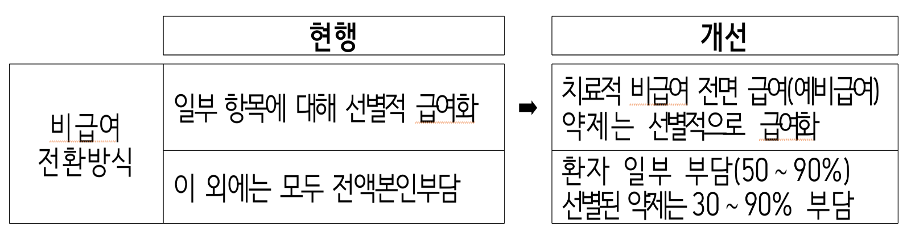
개발배경
문재인케어 시행
건강보험 보장성 강화 대책(문재인케어) 시행
전산화된 처방전 작성 의무화
처방전 공개 의무화 법령 시행 예정
한의원에서 받는 치료의 건강보험지원 가능
본인 부담금의 감소
의료지원 확대
하지만,
현재 한의원에서 처방전을 전산화 하는
준비가 되어있지 않음
출처:보건복지부 보도자료(2017.08)

Slide 6


개발배경
현재 프로세스
복잡한 입력
환자진료
처방전
보험서류
보험공단
한의사
직원
현재 처방전을 작성한 뒤 다시 보험서류로 작성합니다
같은 일을 두번 반복하는 비효율적인 프로세스입니다.

Slide 7
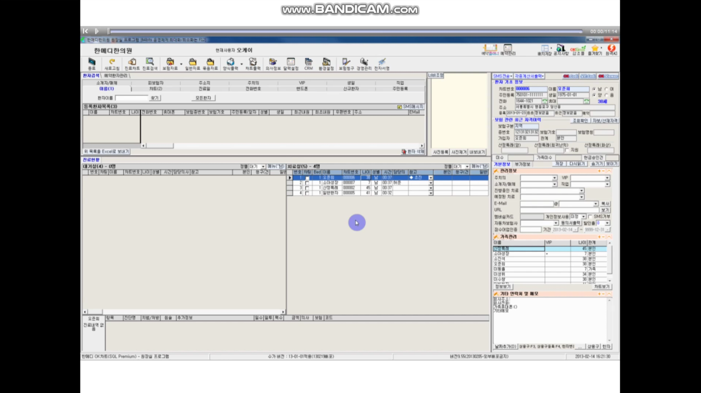
개발배경
현재의 보험처리 방식
1분 30초 정도로 시간 단축해야함
같은 일 두번하는 비효율적 과정

Slide 8
저희가 이 프로그램을 개발하게 된 배경에 대해서 말씀드리겠습니다
대다수의 한의원에서 쓰이는 전자차트 프로그램이 매우 불편하다는 것을 알게 되었습니다.
그럼, 동영상을 통해 설명드리겠습니다.
-동영상-
설명할 것.
1.프로그램 UI와 구성이 복잡해서
사용자 입장에서 불편하다.
2.보험서류 작성하는게
똑같은 일을 두번 반복해서 비효율적이며
침에 대한 처리가 체크박스 클릭이어서 불편하다.
전자차트 UI 복잡
클릭 많이 해야하며
오래걸림
현재 이와 같은 불편함이 있어 대부분의 한의원에서는 전자차트 사용을 선호하지 않으며,
처방전을 수기로 작성한 뒤 보험서류만 직원들이 따로 처리합니다.
하지만 문재인케어가 시행되면서 한의원에서도 필수적으로 전산화된 처방전을 작성해야합니다.
그래서 저희는 이 문제점들을 해결하고자 한방애를 개발하게 되었습니다.

Slide 9
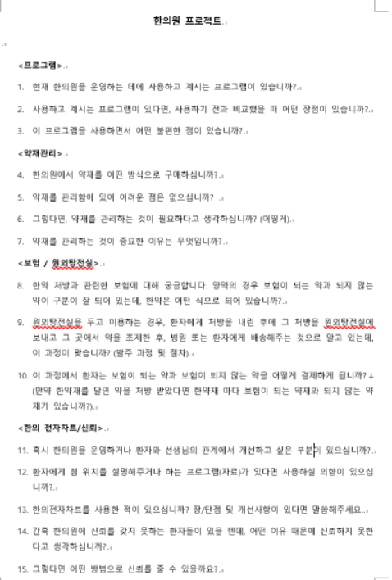
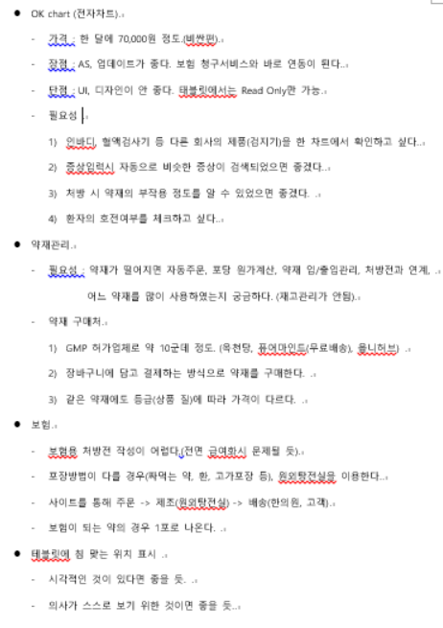
요구사항 분석
사전조사 및 기획
전자차트의 사용이 복잡하다
침 치료 입력이 불편하다
보험용 처방전을 별도로 작성해야한다
전자차트의 개선에 대한 요구
한의원 인터뷰 진행 후 요구사항 정리

Slide 10
Pain-point
현재의 문제점
전자차트 작성의 불편함
복잡한UI, 불필요한 기능, PC프로그램
비효율적인 보험서류 작성
같은 내용을 두 번 작성,
과다한 클릭 수와 입력
전산화된 처방전의 필요성
문재인 케어의 시행, 부작용 줄이고
고객의 신뢰성 향상

Slide 11
개선목표

Slide 12
개선목표
개선된 프로세스
개선된 프로세스는 다음과 같습니다.
먼저 한의사가 한방애를 통해 환자를 진료,처방,치료를 합니다
이 과정에서 한방애는 보험서류를 자동으로 작성하고
건강보험관리공단에 제출하여
한의사는 자신의 일에 집중할 수 있고,
보험서류를 한 번 더 작성하는
기존의 문제점을 효율적으로 해결할 수 있습니다.
빠른 처방
환자진료
처방전
보험서류
보험공단
한의사
진료-처방전 과정을 더 쉽게 만들고
보험서류의 작성을 도와준다.

Slide 13
개선목표
문제점 해결
작성하기 쉬운 전자차트
보험처리를 한방에
개선목표가 뭘까
이 기능들을 SaaS로 제공한다.

Slide 14
데모

Slide 15
동영상

Slide 16
주요기능

Slide 17
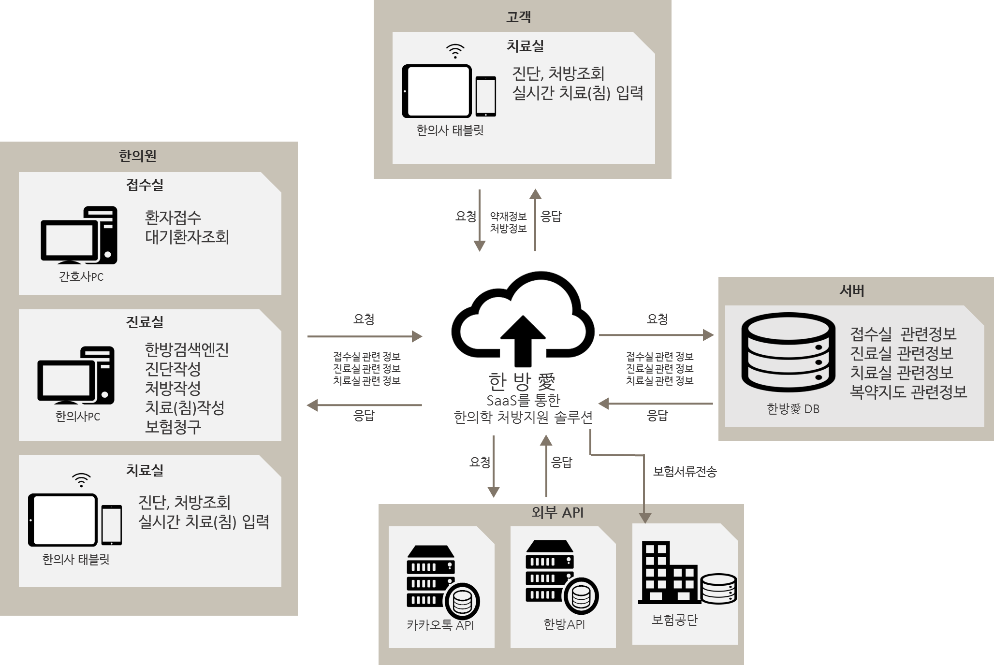
시스템구성도
스마트폰

Slide 18





한의원
환자
접수
진료
치료
처방
보험
보험관리공단
한방愛 DB
한방愛 API 서버
약재 DB
병증 DB
처방 DB
혈자리 DB

Slide 19
한의원
환자
접수
진료
치료
처방
보험
보험관리공단
한방愛 DB
한방愛 DB
한방愛 API 서버

Slide 20
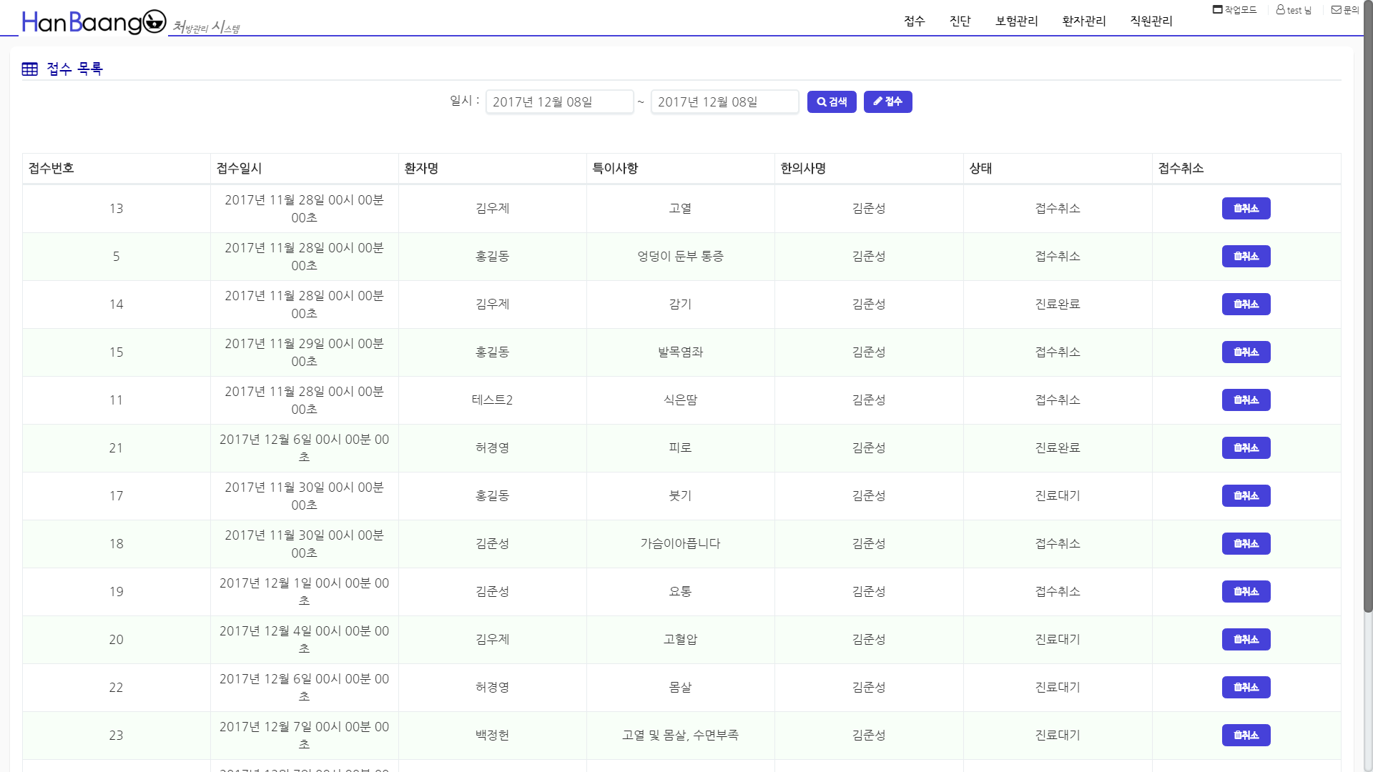
접수

Slide 21
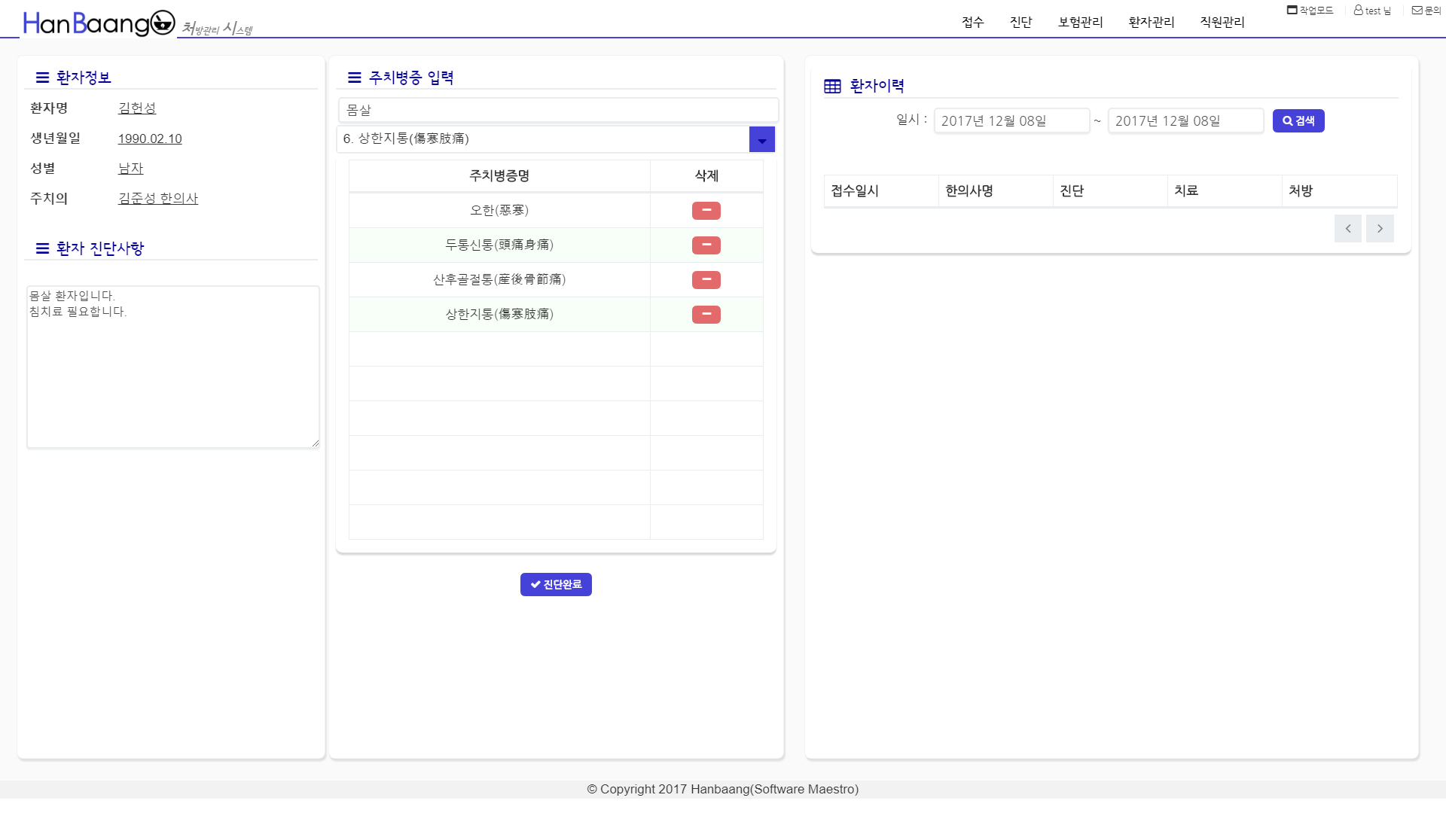
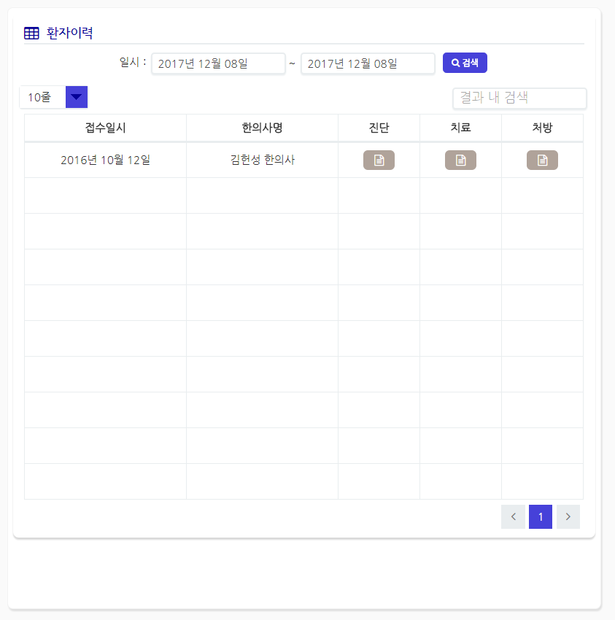
진료

Slide 22
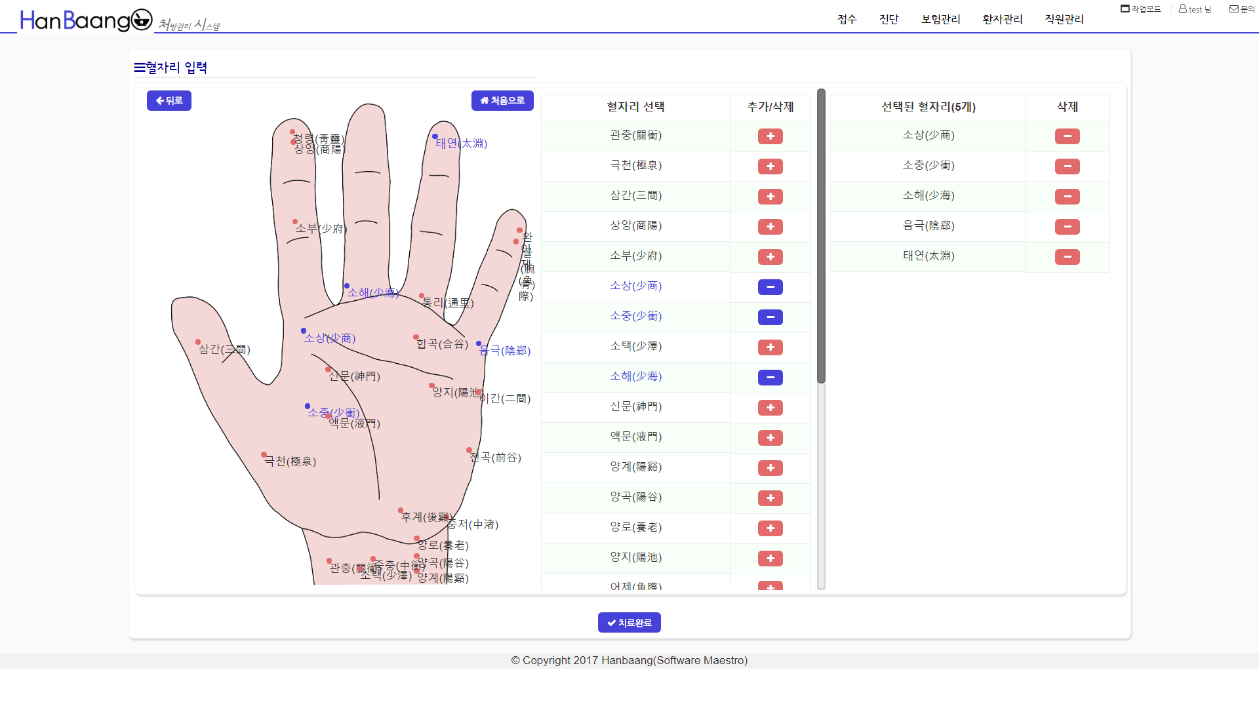
침 치료

Slide 23
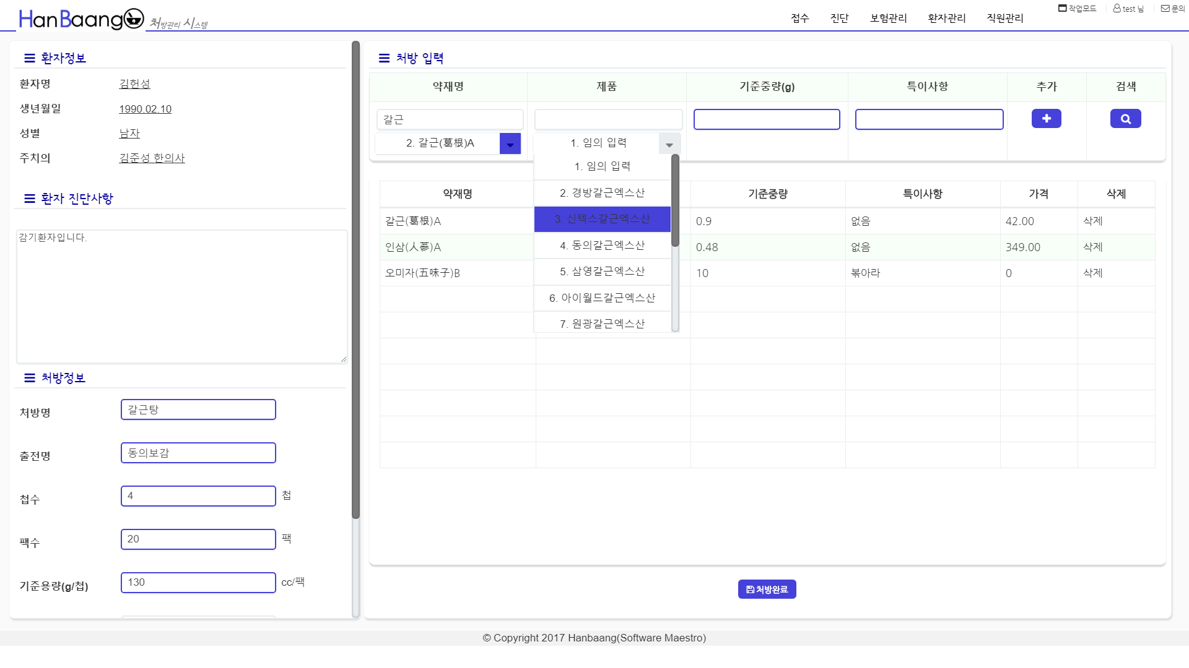
처방

Slide 24
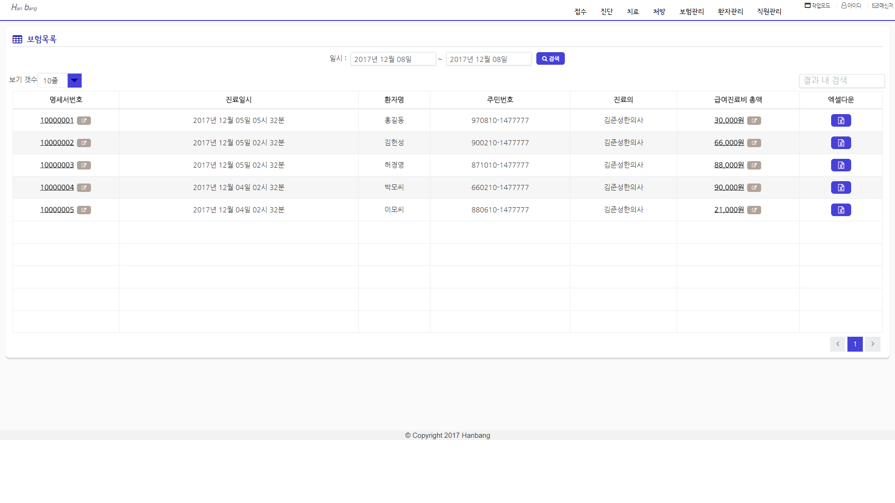
보험관리

Slide 25
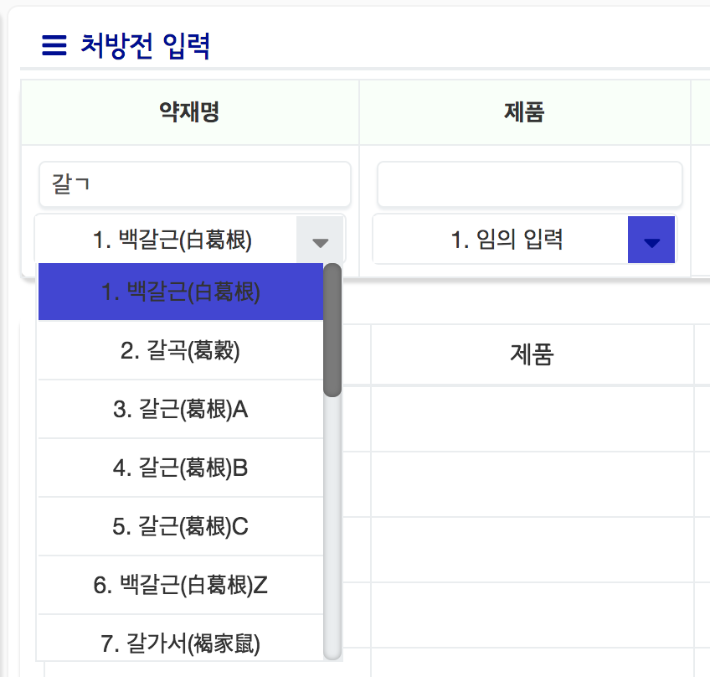
주요기능
검색엔진 구현 및 즐겨찾는 처방
즐겨찾는처방 페이지
불필요한 입력 횟수를 줄이고 효율적인 처방을 지원

Slide 26
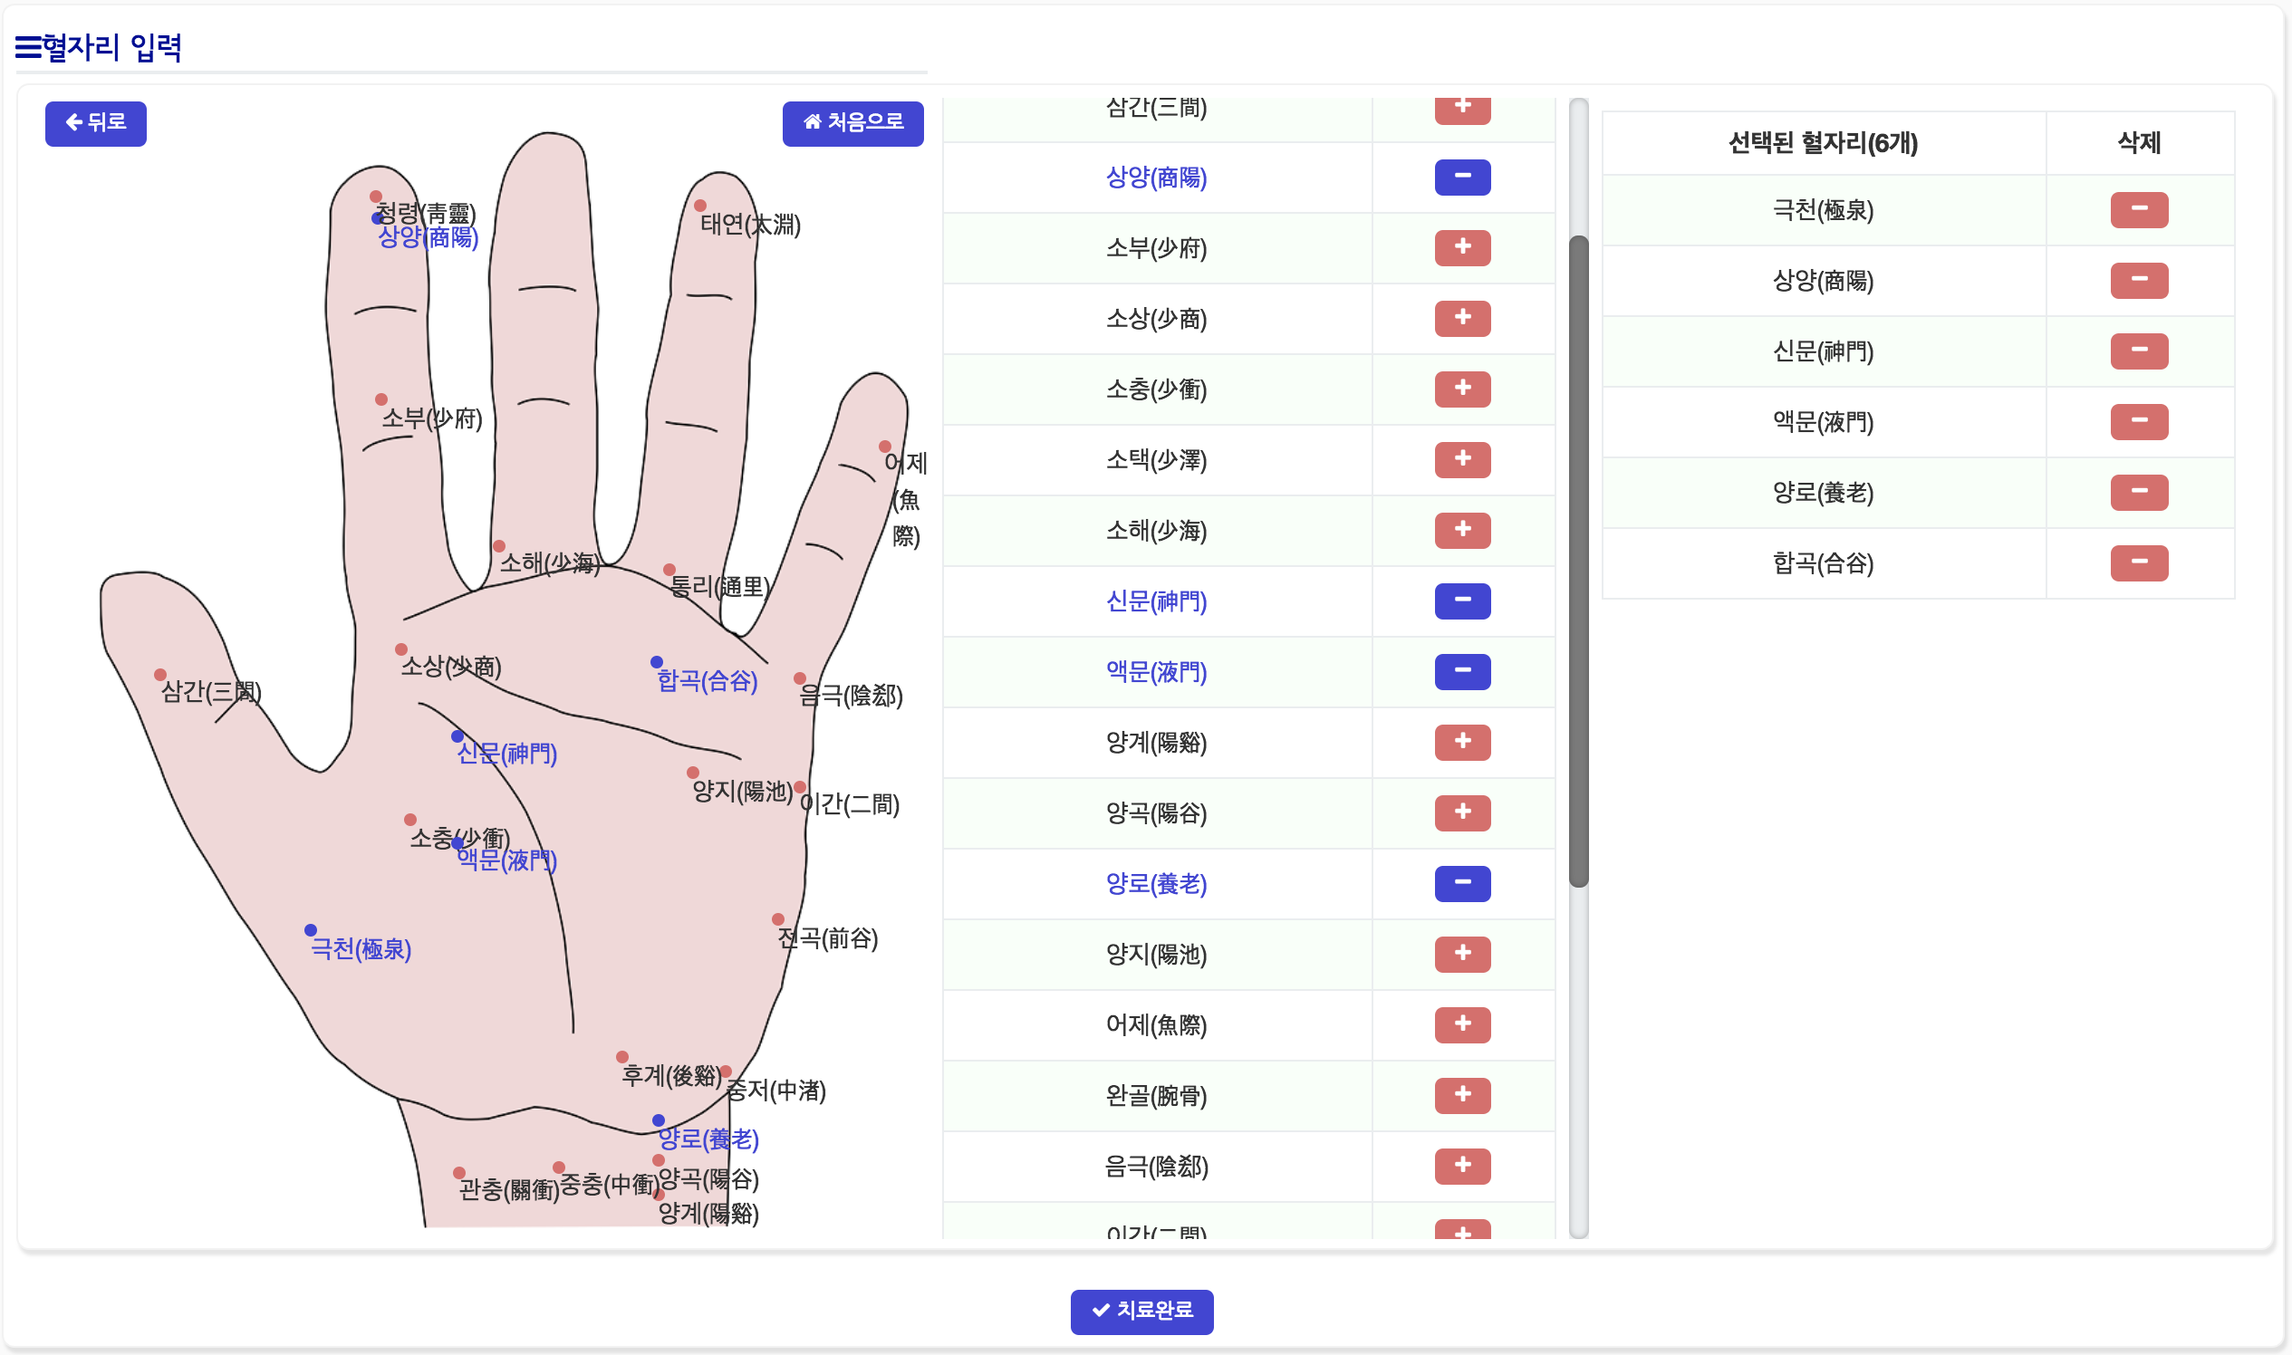
주요기능
침 치료 페이지
그림과 정렬된 리스트에서 혈자리를 빠르게 찾아 선택

Slide 27
개발과정
개발일정과 진행사항
프로젝트 기획 및 자료조사
프로그램 개발
발표 준비
9월
11월
8월
10월
12월
설계 및 데이터 정리
테스트 및 배포

Slide 28

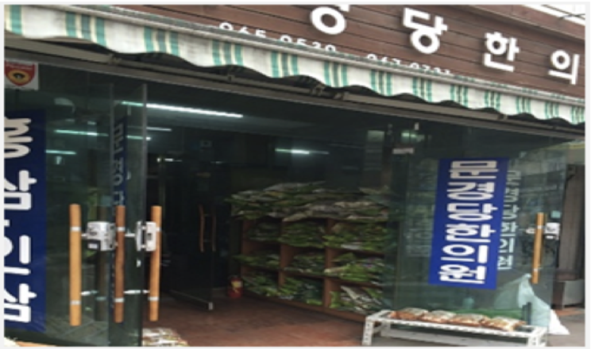
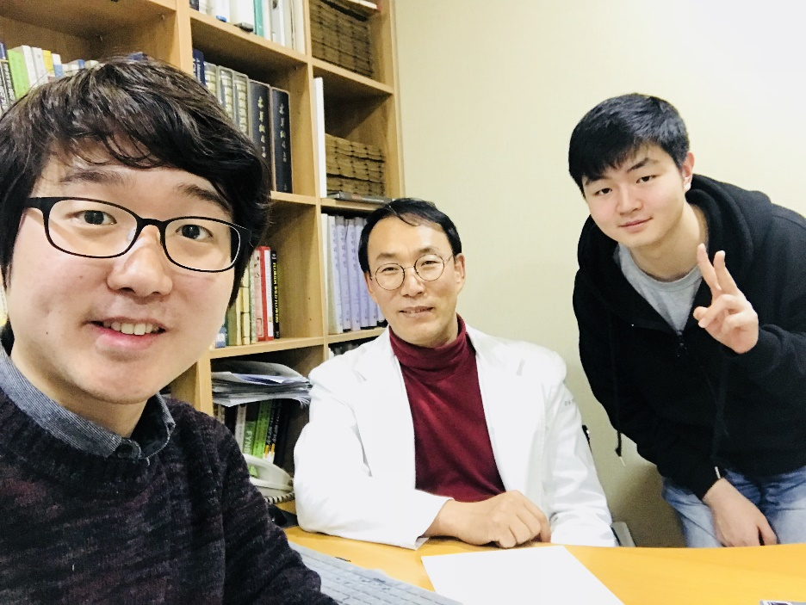
개발과정
프로젝트 기획 및 자료조사
의료법,시행규칙,시행령
보건의료 빅데이터
사회보험통합징수포털
표준경혈 DB
한의원 인터뷰를 여러차례 반복
한의학 지식 자문과 피드백
한의학에 대한 전문 지식이
부족한 상태여서
초반에 지인들의 도움을
받아 한의학 전반적인 지식
진료 프로세스를 익힘

Slide 29
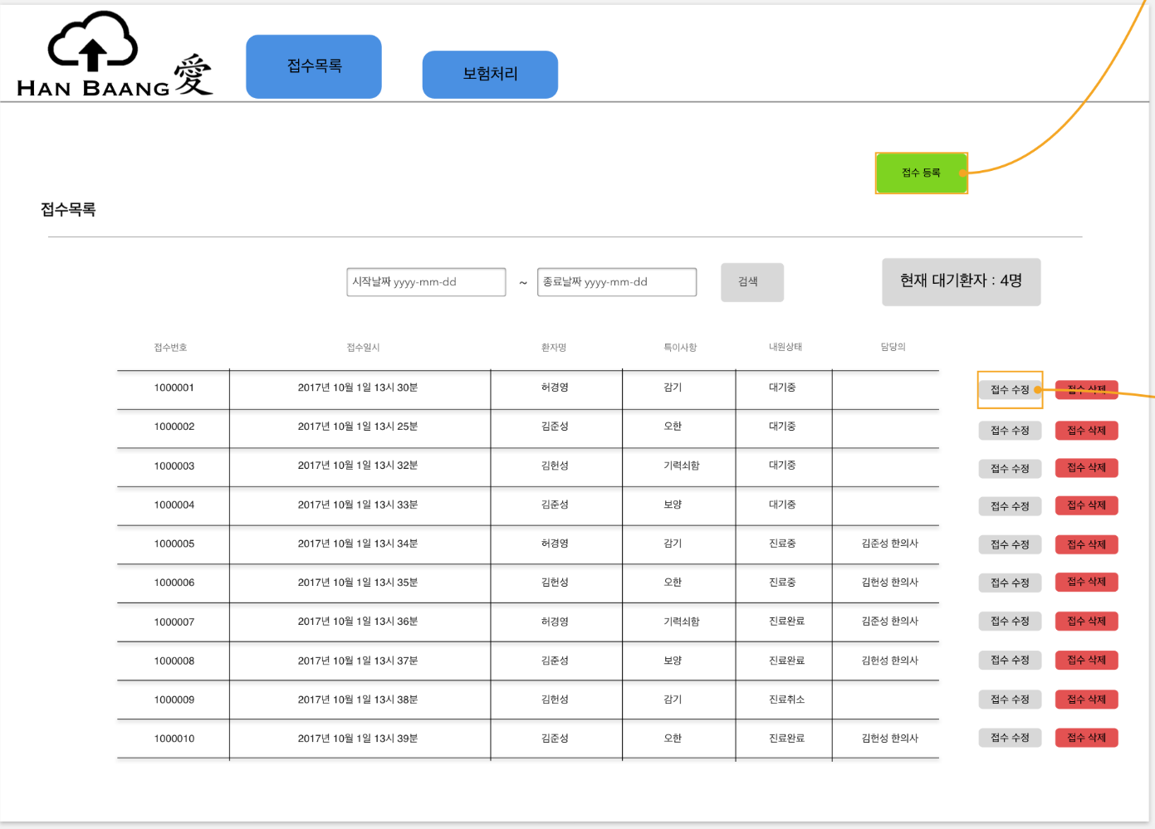
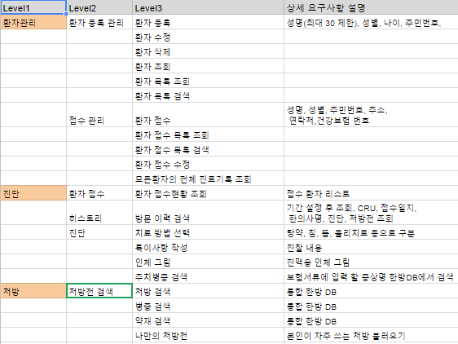
개발과정
요구사항 및 UI구성
기능요구사항 분석 및 정리
Wire Frame 만들며 UI 구성
한의사와의 인터뷰를 바탕으로
기능요구사항을 정리했고
사용자 입장에서 편한 UI를 고민하기위해 wire frame을 고민해서 만들었다

Slide 30
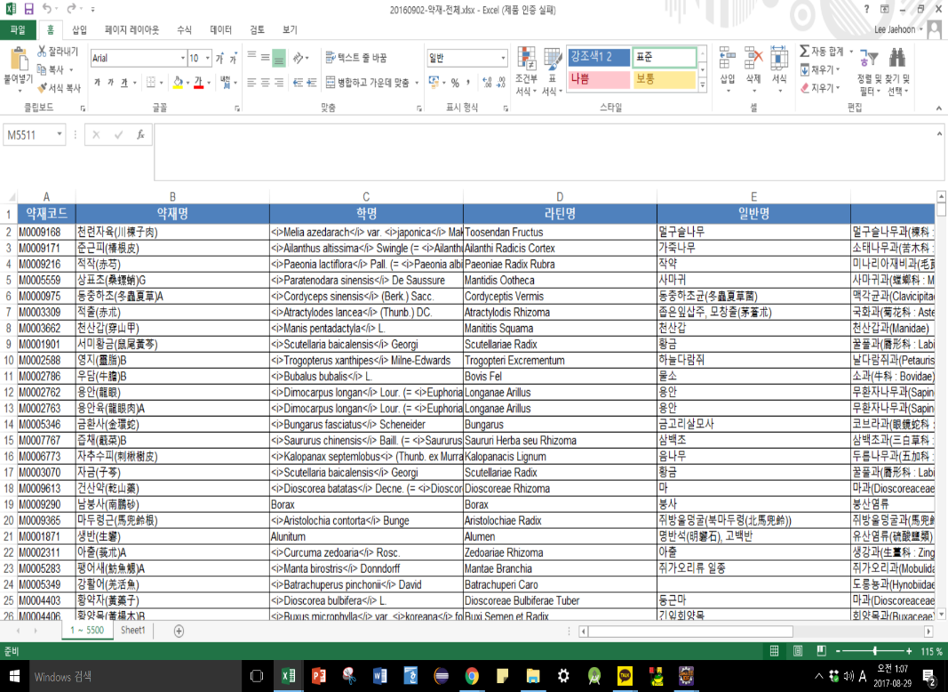
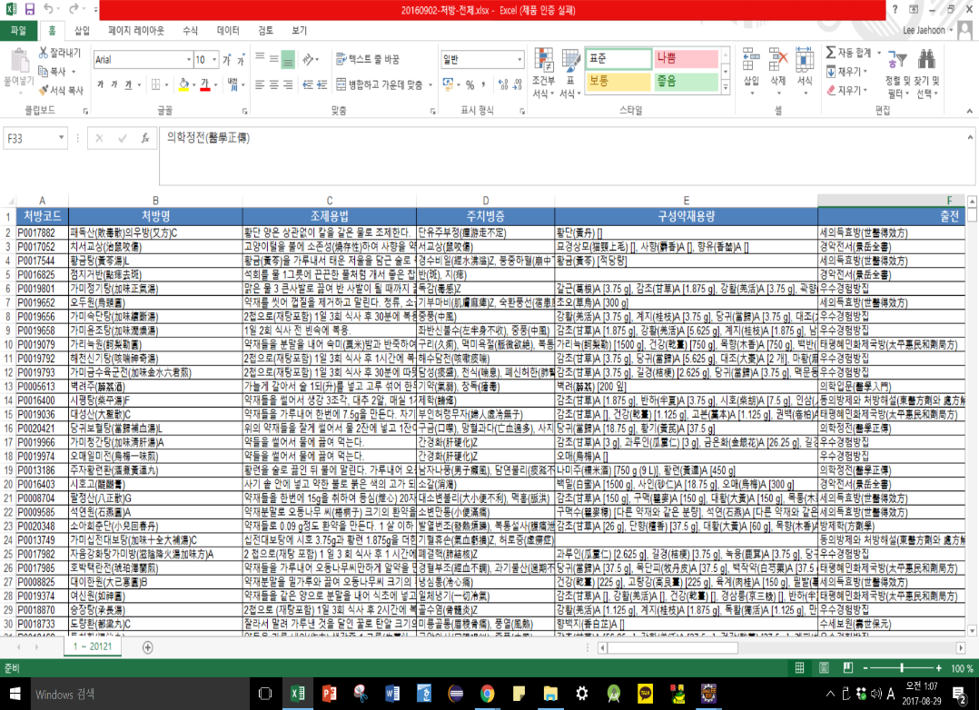
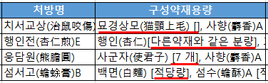
개발과정
설계 및 데이터 정리
[ 약재 9,556건, 처방 20,123건, 병증 17,542건 DB]
[처방DB]
공공데이터 크롤링 및 정리

Slide 31
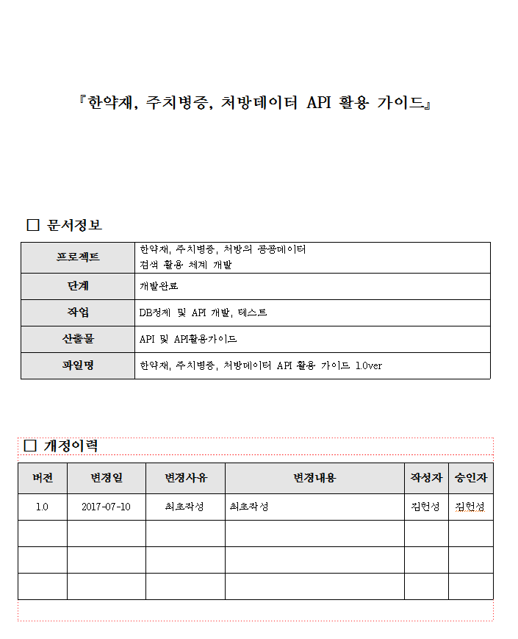
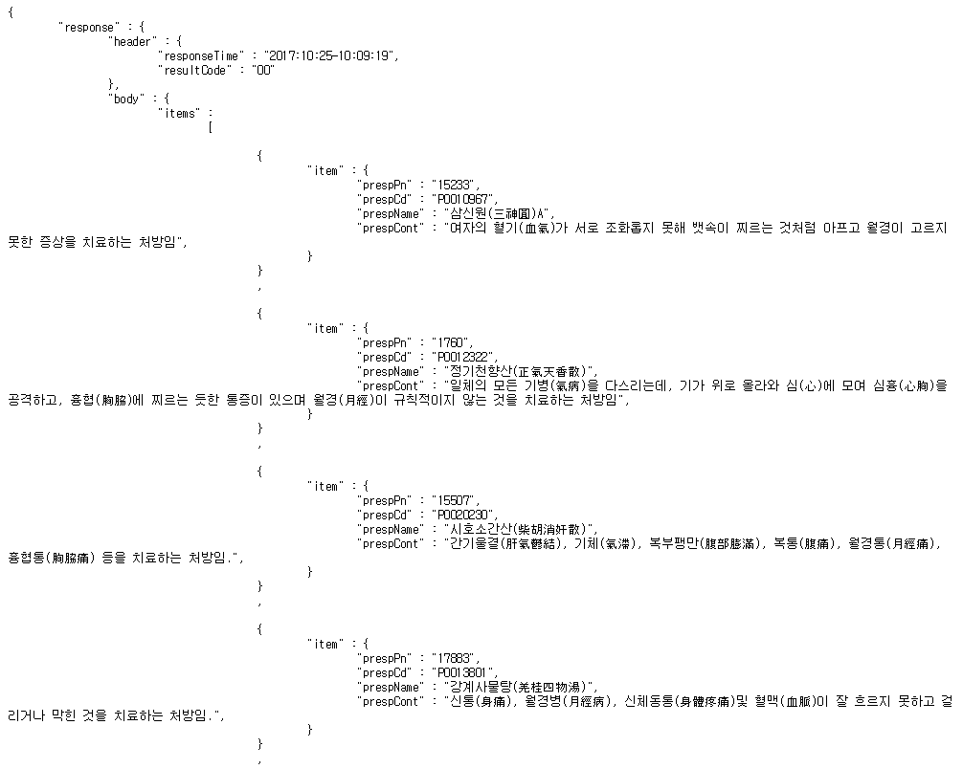
개발과정
설계 및 데이터 정리
[ 약재 9,556건, 처방 20,123건, 병증 17,542건 DB]
[API서버 구축 문서화 & 응답화면]
공공데이터 크롤링 및 정리

Slide 32
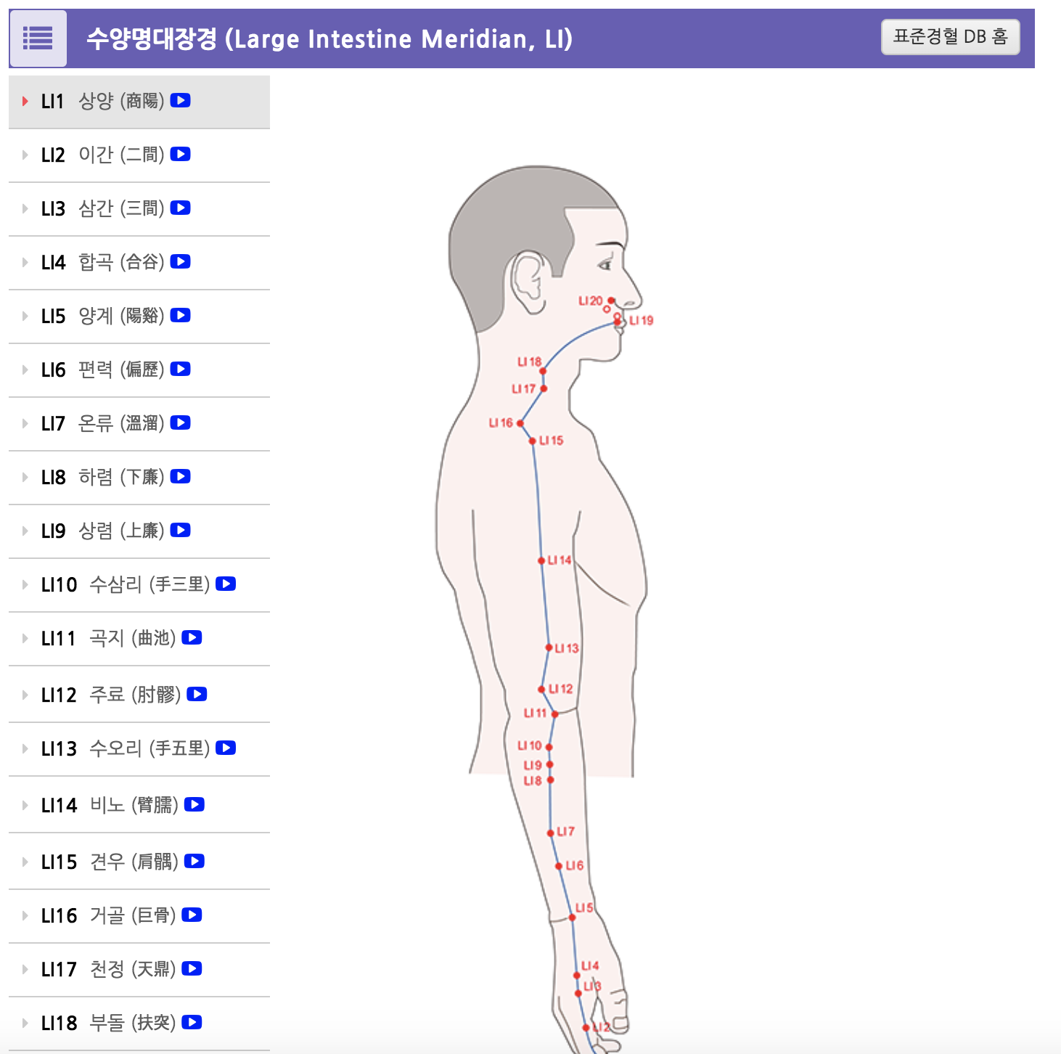
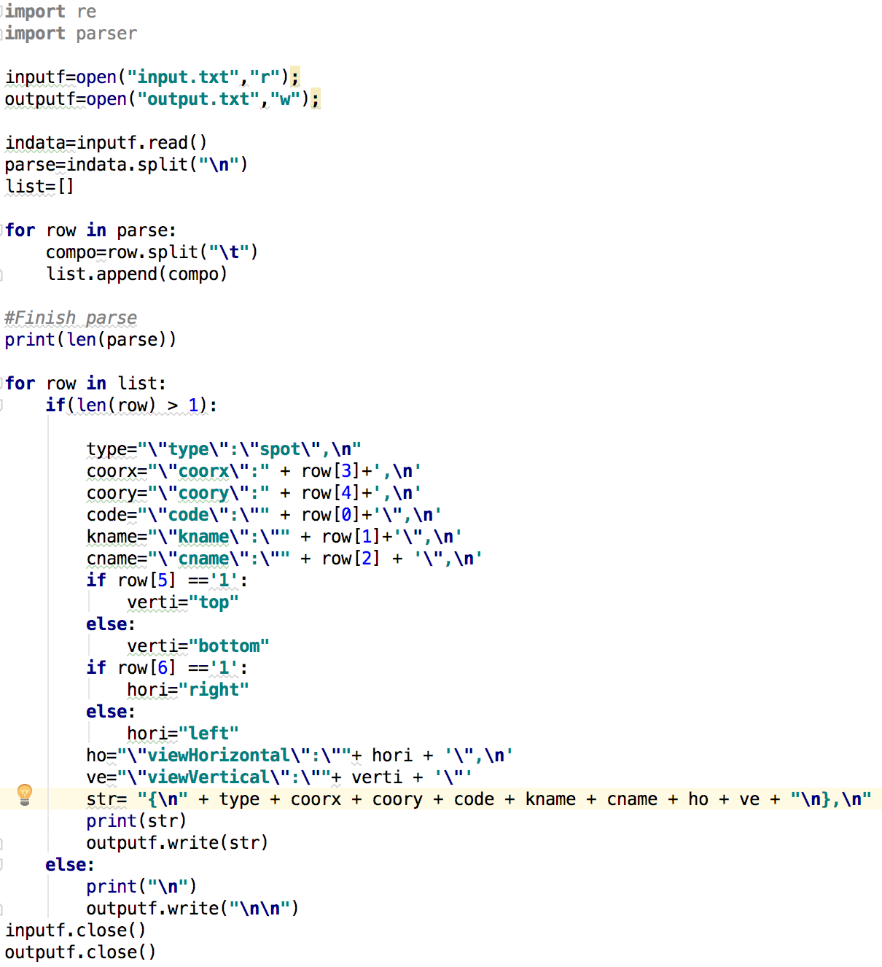
개발과정
설계 및 데이터 정리
혈자리 데이터 정리 및 DB화

Slide 33
개발과정
서버 개발
Mvc 디자인 패턴 적용
서버 스펙 cent OS tomcat7 mariaDB apache-tomcat 연동 maven
백엔드 DAO 코드
혈자리 데이터

Slide 34
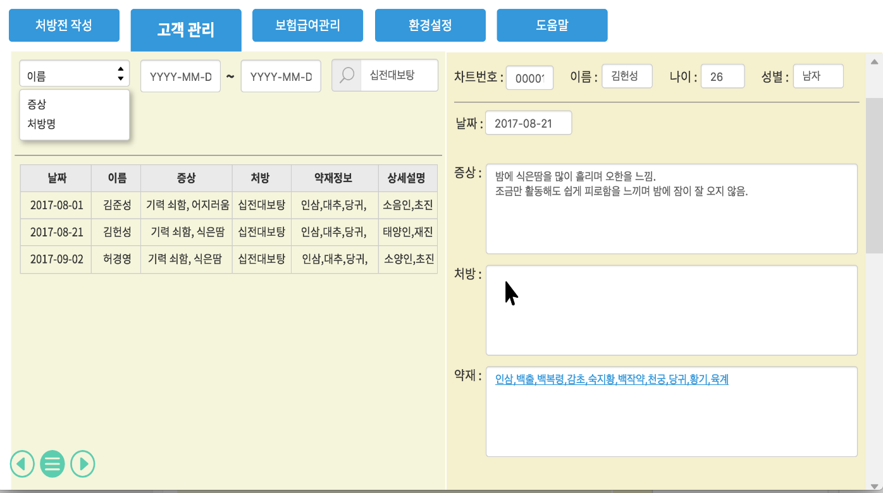
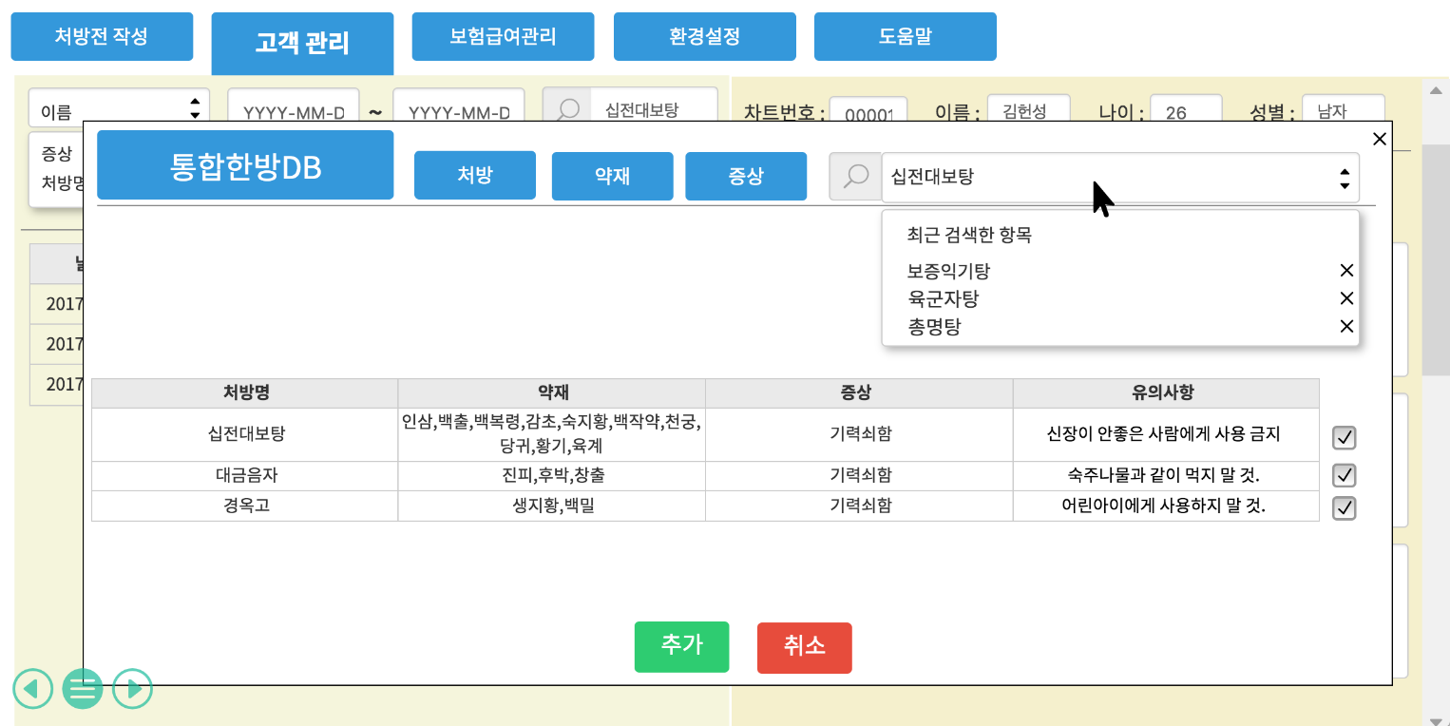
개발과정
Wire Frame 및 UI구성
증상 입력 페이지
처방 검색엔진 프로토타입
기술적으로 고생한 부분
혈자리가 많아서 어떻게 보여줄지 고민
진료 프로세스를 고려해서 사용자 입장에서 편한 UI를 적용

Slide 35
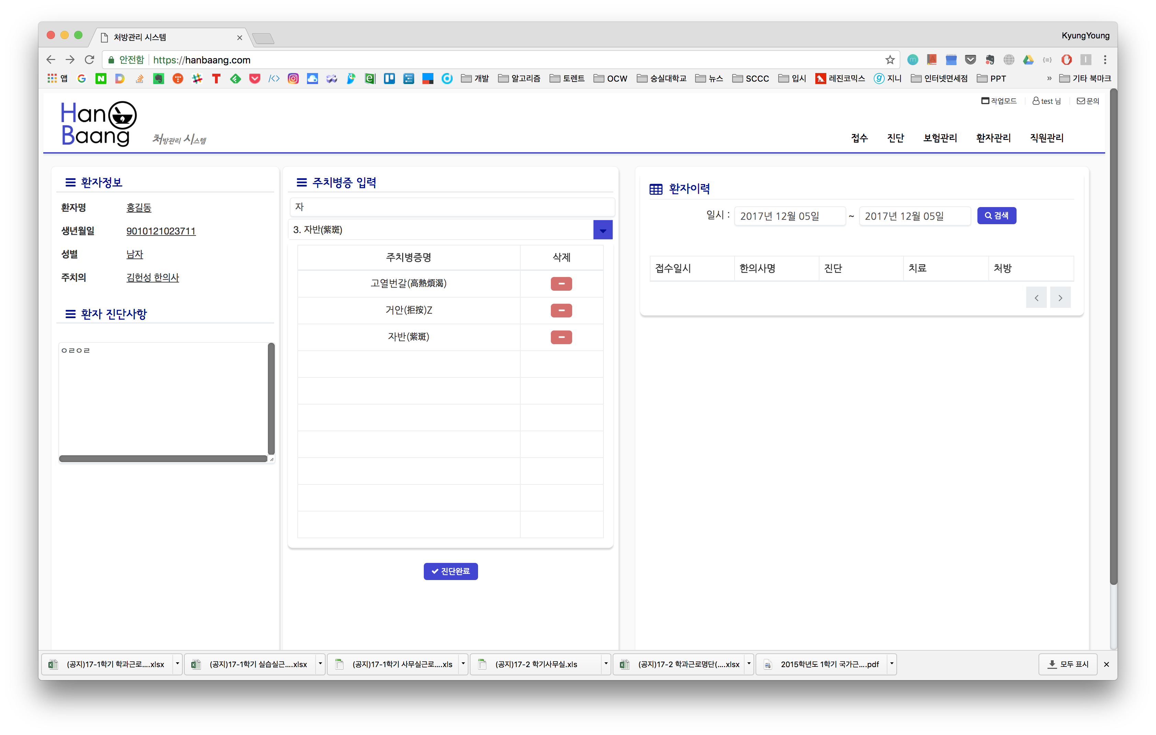
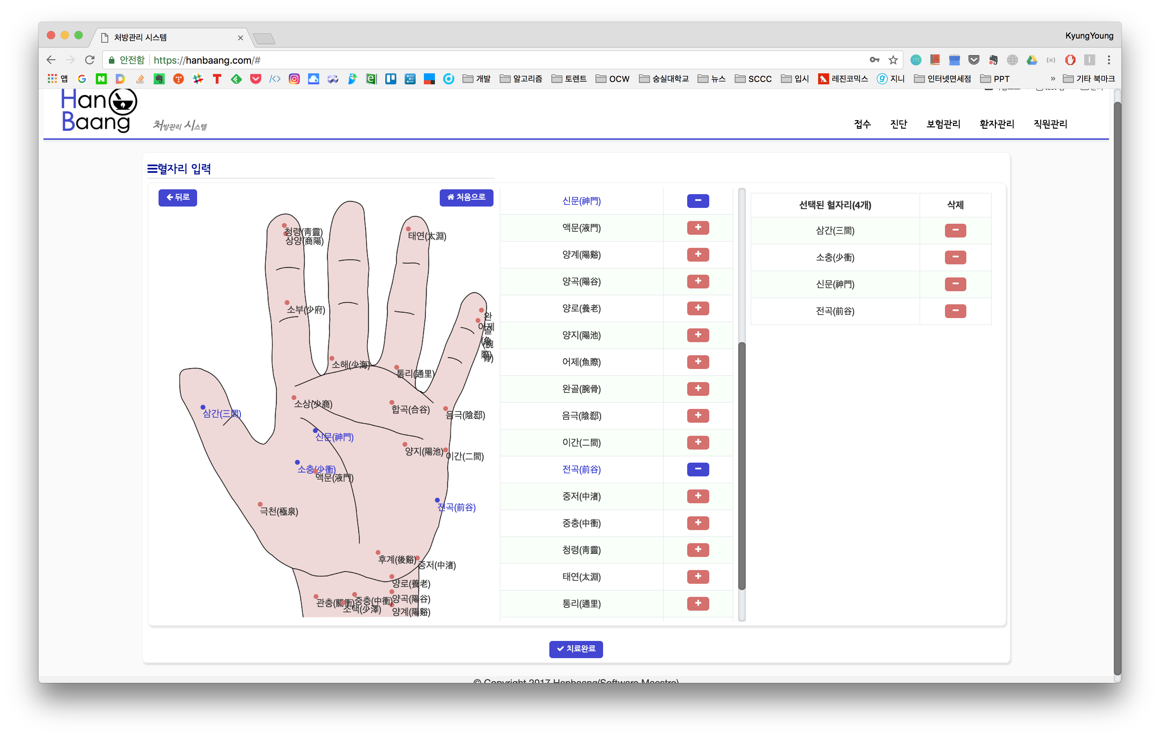
개발과정
프론트앤드 개발
증상 입력 페이지
침 치료시 혈자리 선택 페이지
기술적으로 고생한 부분
혈자리가 많아서 어떻게 보여줄지 고민
진료 프로세스를 고려해서 사용자 입장에서 편한 UI를 적용

Slide 36
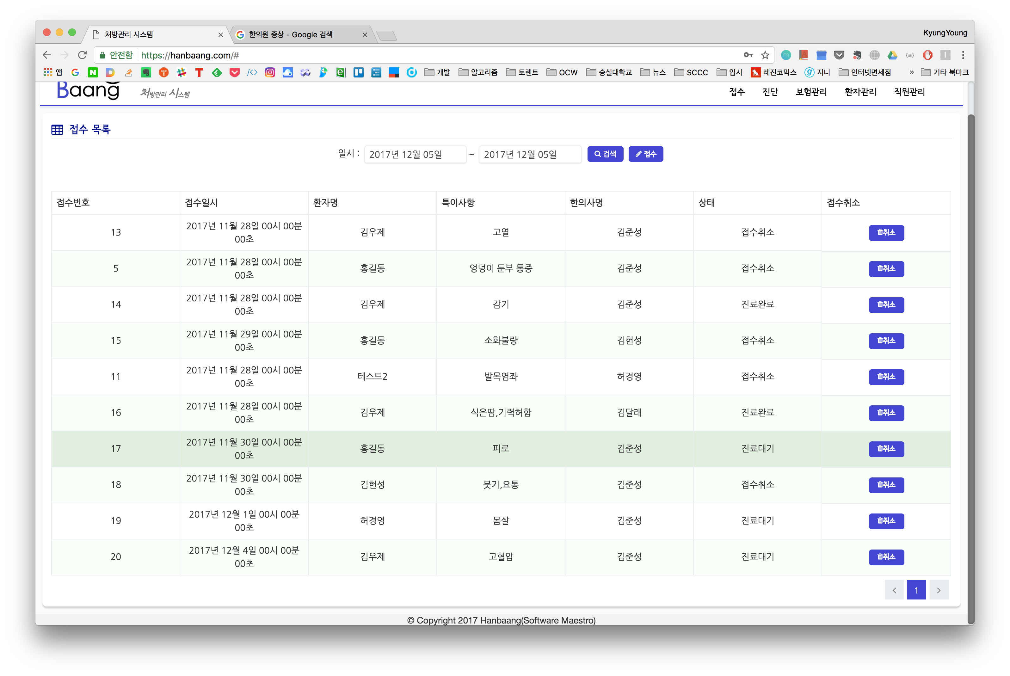
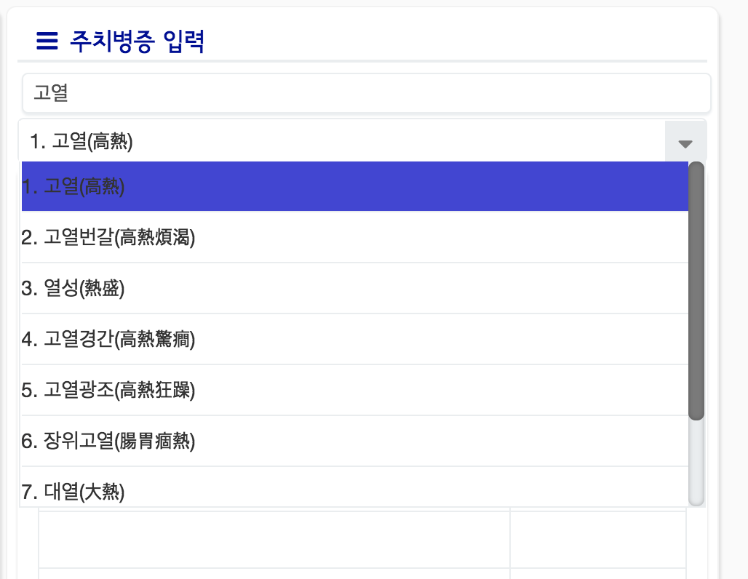
개발과정
프론트앤드 개발
환자등록 페이지
DB 검색엔진 기능구현

Slide 37
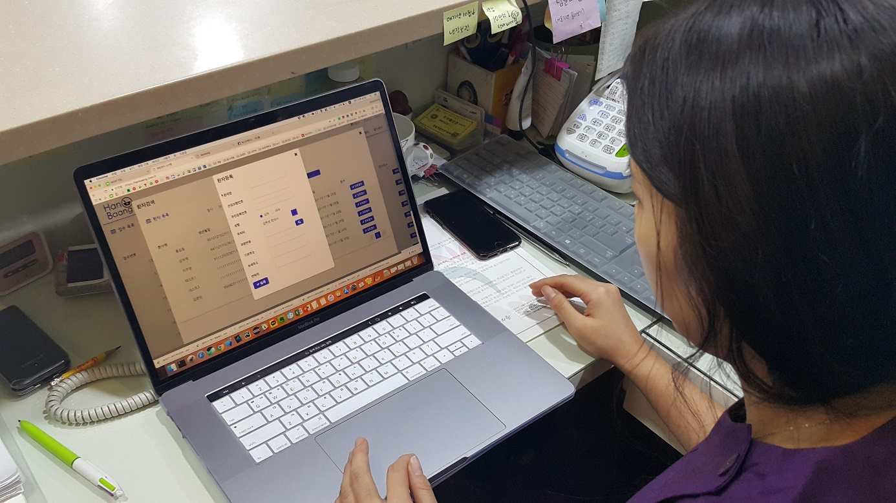
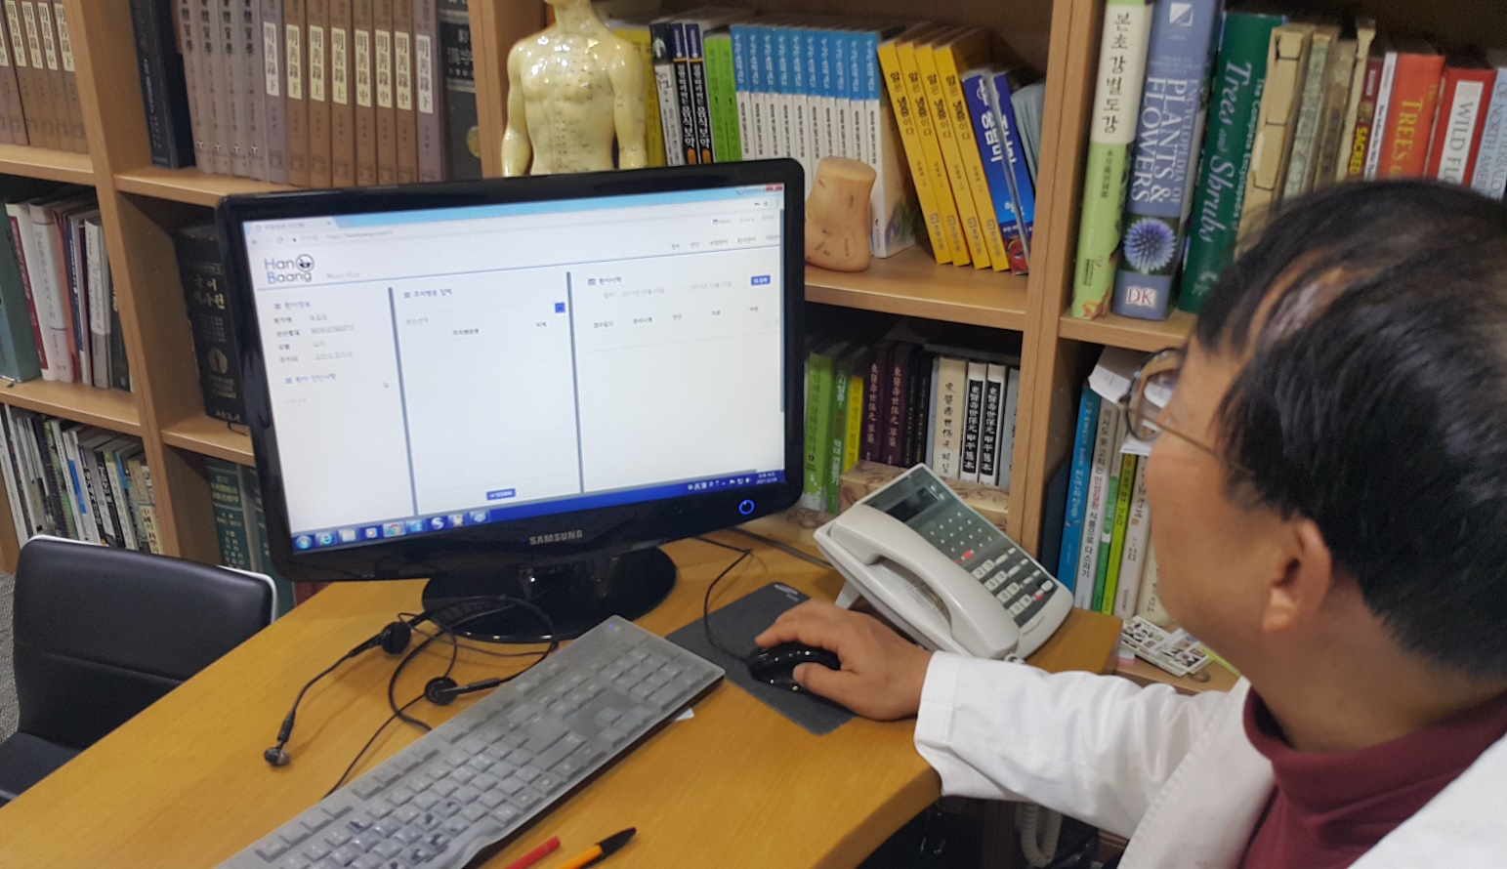
개발과정
테스트 및 배포
사용자 입장에서의 피드백과
전문지식을 가진 한의사의 의견을 참고해서
점진적으로 부족한 점 개선
실제 한의원에서 적용해본 뒤 점진적 개선

Slide 38
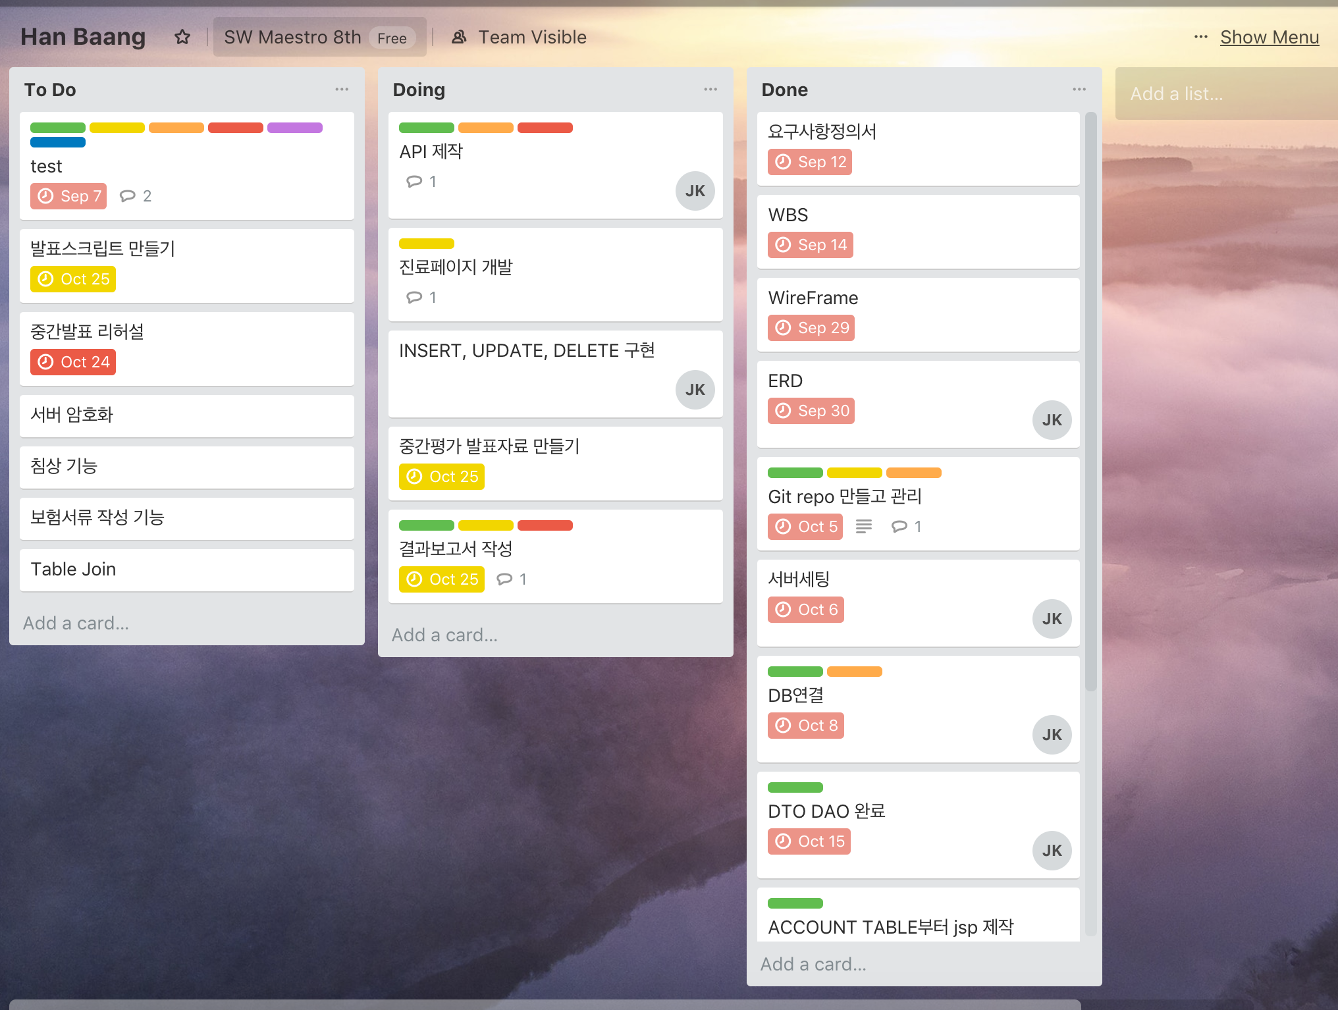
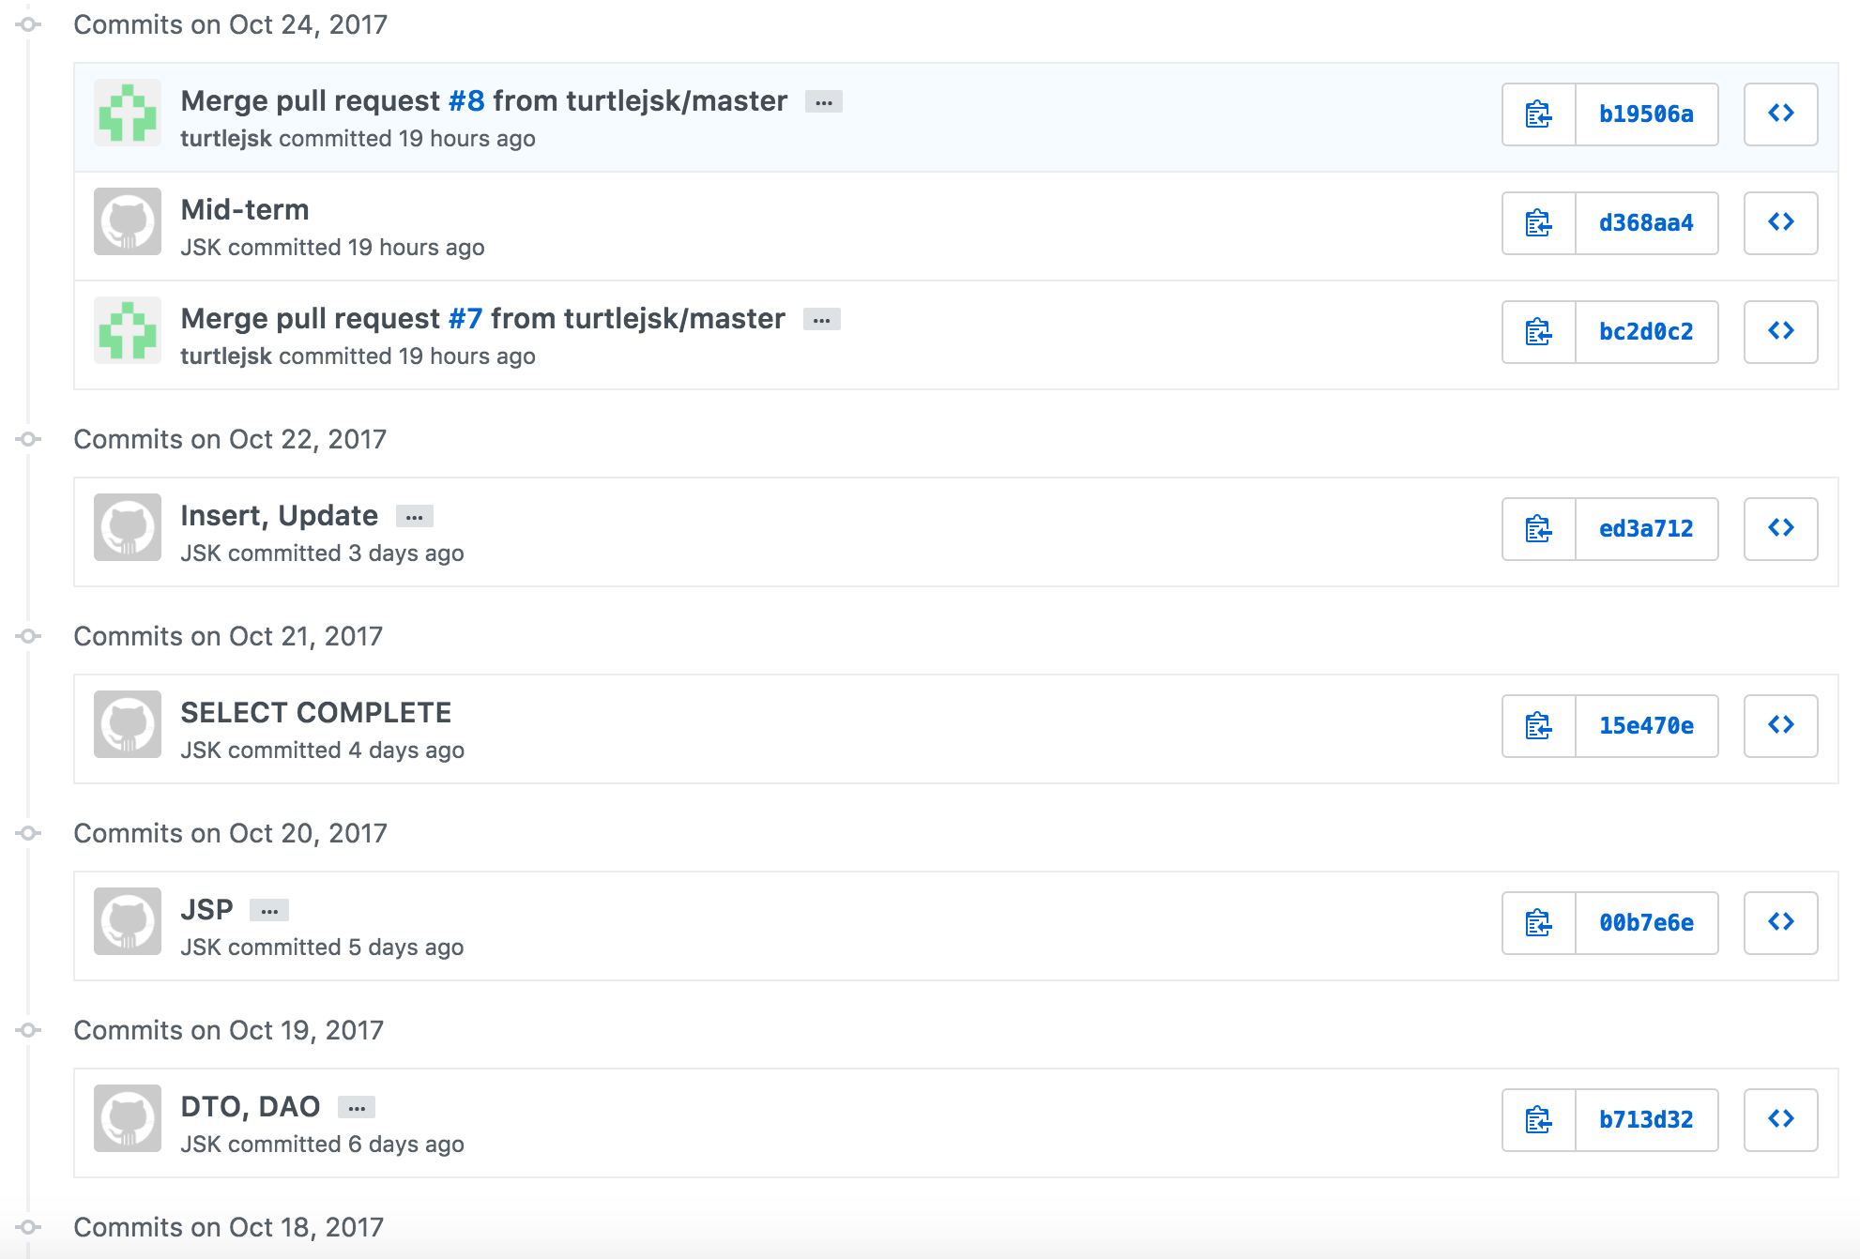
개발과정
일정관리 및 버전관리
Trello로 이슈 및 일정관리
Github으로 프로젝트 버전관리

Slide 39
효과 및 의의
실제 미치는 영향
한의사의 편의 증대
정확하고 빠른 처방
보험청구 과정 간소화
신뢰할 수 있는 처방
사용하기 쉬운 UI
실용적인 차트작성
공공데이터
검색엔진 구현
보험서류 작성 자동화
효율적인 보험처리 과정
공공데이터를 기반한
신뢰할 수 있는 정보

Slide 40
향후개발
과정 이후의 목표
한의대 학생들의 부족한 실습 경험을 보완하기 위해
차트 작성 실습 프로그램으로 제작
치료실에서 환자의 물리치료 정보 파악하기 쉽게
차트와 연동된 태블릿PC 앱 제작

Slide 41
향후개발
과정 이후의 목표
건강보험심사평가원 API연동 위해 사업자 등록이 필요
사업자 등록 후 보험서류 전송 개발
혈압, 진맥 정보를 기반으로 진료 정확성 향상을 위해
혈압측정기, 맥진기에 Data전송 기능 개발

Slide 42
최종목표
창업
소마 과정이후
사업자등록 및 창업
2020년까지
판매 200곳, 매출 2억 달성
궁극적 목표
의료복지 확대
국민 복지향상에 기여
한의업계와 동반성장하는

Slide 43
한방愛
SaaS를 통한 한방지원시스템
김헌성
김준성
허경영

Slide 44
Q&A

Slide 46
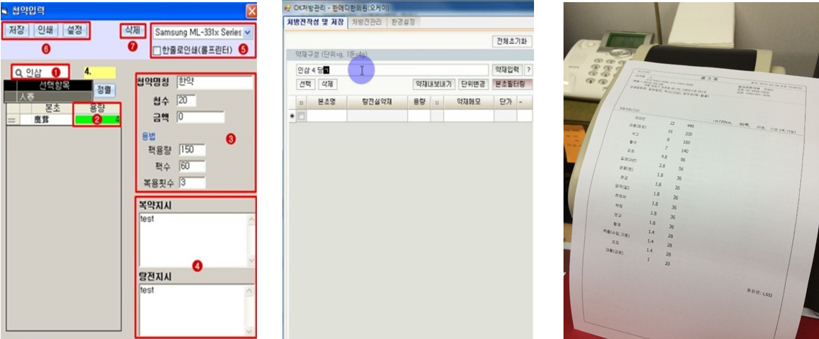
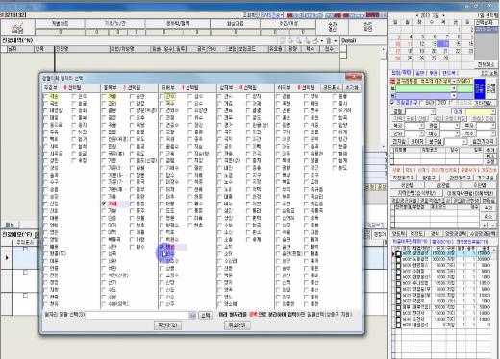

Slide 47
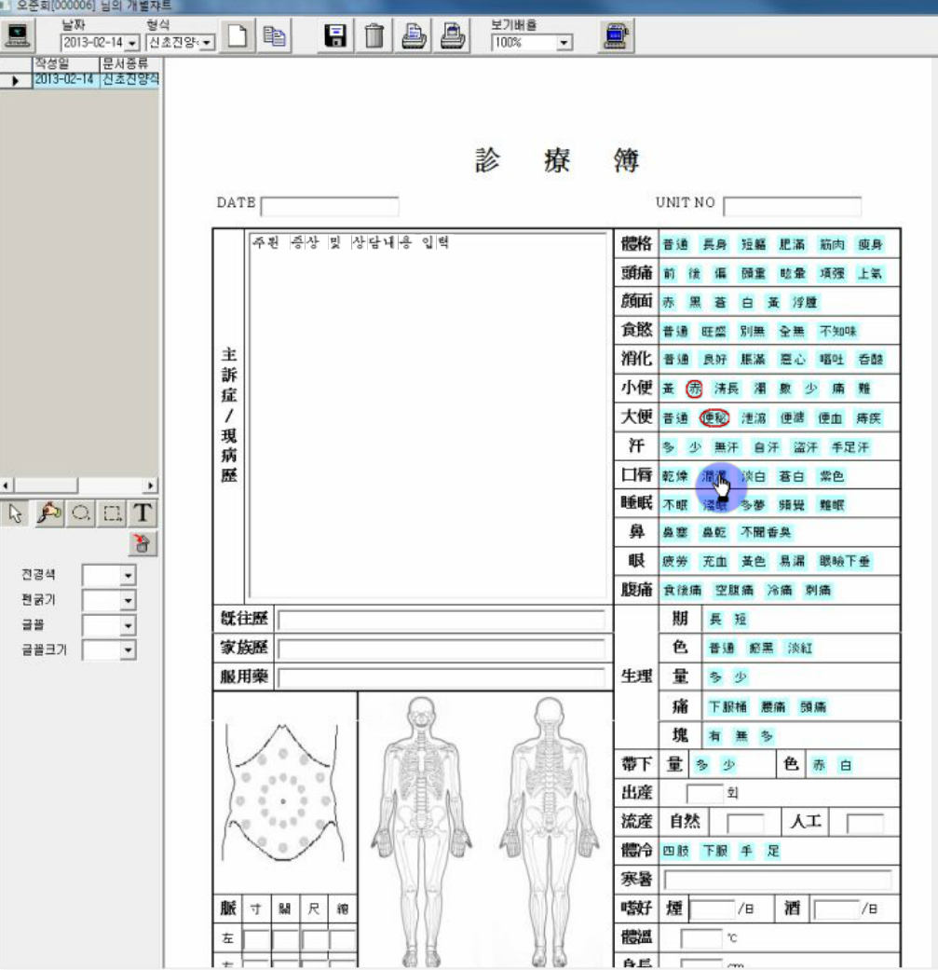
개발배경
기존의 처방전 작성

Slide 48
시연 동영상
개발된 프로그램의 시연
시나리오
1.접수데스크에서 간호사가 환자 접수
-초진환자면 환자를 등록
-간호사가 증상 메모
2.진료실에서 한의사가 환자 진료 선택
-한의사가 한눈에 볼수 있게 UI구성함
-환자의 진료이력과 증상메모를 참고하여
-환자의 병증을 입력
-자동완성, DB를 통해 클릭 최소화
- 진단완료
3. 치료할때 약재, 등등 앞서 보았던 자동완성 기능을 이용함.
-보험처리 계산이 자동으로 됨.
-침 치료 기능 보여주기.
4. 보험관리
-엑셀로 Export버튼만 누르면 보험서류 작성 완료
-기존에 수기로 입력했던 것에 비해 간편.
5. 환자관리
시연 동영상

Slide 49
SWOT 분석
객관적 분석

Slide 50
효과 및 의의
한의사의 편의 증대, 효율 증가
실용적인 차트 작성
체계적인 처방전 관리
DB 검색엔진을 통해 정확하고 빠른 처방 제공
행정 절차 간소화
시간 단축 및 비용 절감

